Slide 1
Bildungsbrücken im Oberen Feistritztal

Slide 2
Bildungsbrücken im Oberen Feistritztal
Begrüßung durch gastgebenden Schulleiter
Aktueller Stand – geplante Mobilitäten, Bildungscampus
TwinSpace
Mobilitätsvertrag
Mobility Tool
Mobilität Südtirol - Ablauf

Slide 3
1 | Oliver | Felber
2 | Hermine | Sackl
3 | Bettina | Mandl
4 | Evelyn | Glanz
5 | Sabine | Mauerhofer
6 | Hannelore | Arzberger
7 | Margret | Pusterhofer
8 | Gudrun | Damberger
9 | Gerlinde | Gaulhofer
10 | Wolfgang Franz | Pojer
11 | Nicole | Scheer
12 | Marlen | Kulmer
13 | Gernot | Schwarz
14 | Kristina | Absenger
15 | Martin | Glatz
16 | Juliane | Kemmer
17 | Anita | Reiter
18 | Dorothea | Sauer

Slide 4
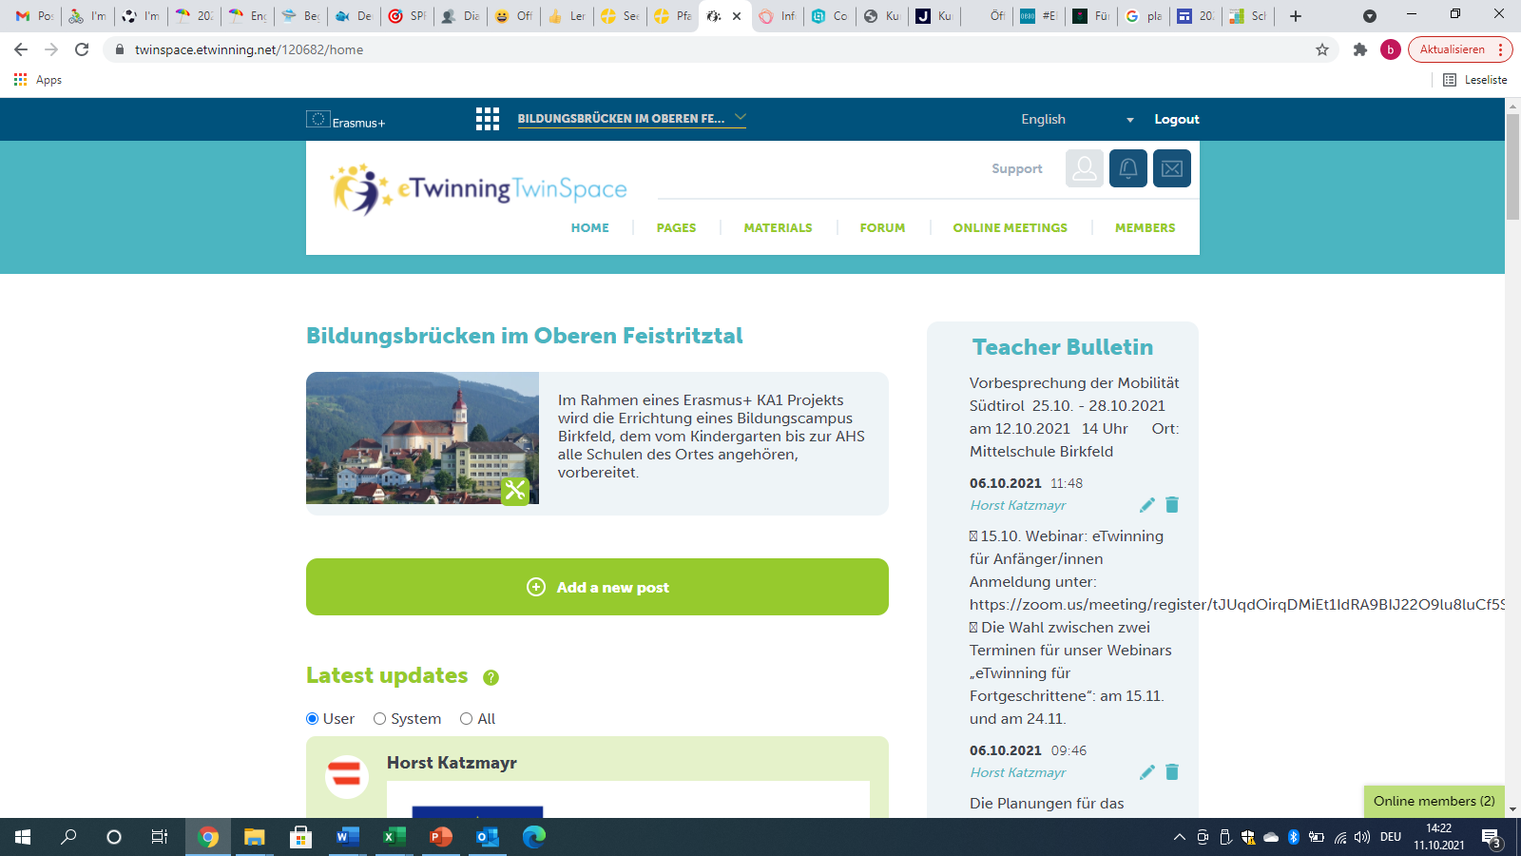

Slide 5
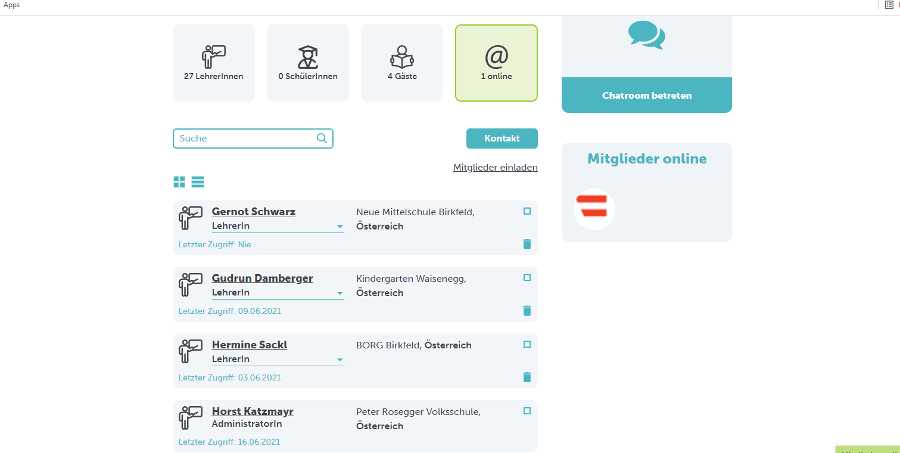

Slide 6
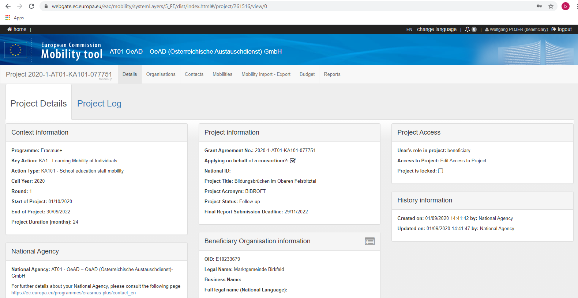

Slide 7
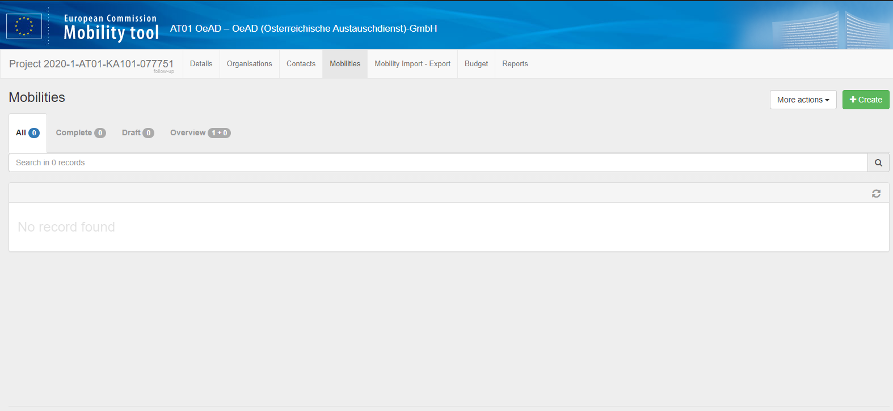

Slide 8
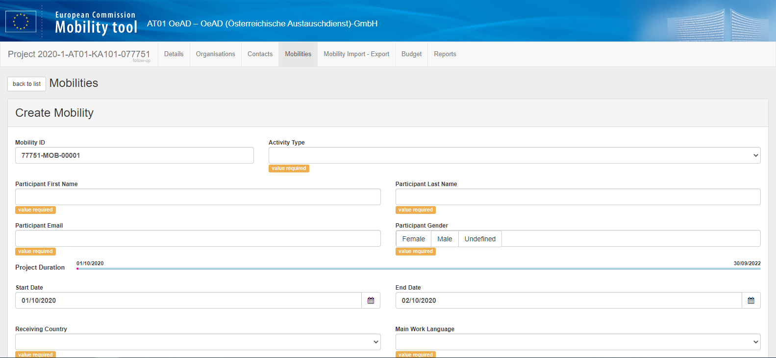

Slide 9
Reiseverlauf
Finanziert wird
Bustransfer Birkfeld - Sand Sand - Birkfeld
Nächtigung/Frühstück 3x Basis Doppelzimmer
Abendessen
Führungen/ Informationsvortrag
Nicht finanziert wird
Verpflegung während der An-Abreise
Getränke
Freizeitprogramm
Einzelzimmerzuschlag bei Externen
Zimmerbelegung überprüfen
Reisepauschale pro Person € 180.-
Aufenthaltspauschale pro Person € 320.-

Slide 10
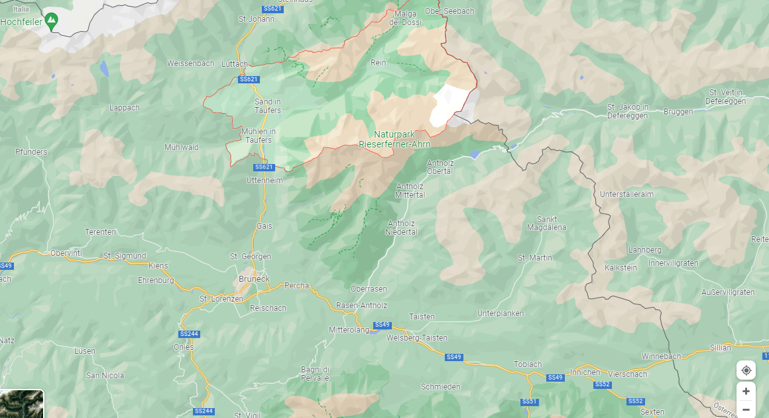

Slide 11
Reiseverlauf
Mitzunehmen:
Reisepass
Impfzertifikate (Grüner Pass)
FFP2 Maske
Wichtig:
Vertrag
Beobachtungsbogen (wird im Bus ausgeteilt)
Bericht NACH Mobilität - auch E-Mail
Informationen und Formulare auch auf TWINSPACE

Slide 12
Reiseverlauf
25.10.2021
07:30 Uhr Abfahrt Garage der Fa. Fasching in Birkfeld
08:00 Uhr Zustiegsmöglichkeit in Weiz Interspar Mc Donalds
08:20 Uhr Zustiegsmöglichkeit in Gleisdorf Jet Tankstelle
Kaffee und WC Pause
11:00 Uhr Mittagsrast in Dellach
15:00 Uhr Führung in der Stadtbibliothek Bruneck Dauer 2h
17:30 Uhr Einchecken im Hotel Abendessen
Einführungsvortrag Direktor Dapunt?

Slide 13
Reiseverlauf
26.10.2021
Jobshadowing an den zugewiesenen Schulen
Delegation: Fahrt nach St. Vigil Ladinische Kindergärten und Schulen
16:00 Uhr Reflexion und Erfahrungsaustausch
27.10.2021
Jobshadowing an den zugewiesenen Schulen
09:30 – 10:30 Uhr Delegation Besuch des Kindergartens und der angrenzende Schulen in Ahornach
16:00 Reflexion und Erfahrungsaustausch
17:00 Delegation : Treffen mit Gemeindevertretern

Slide 14
Reiseverlauf
28.10.2021
Jobshadowing an den zugewiesenen Schulen
Delegation: Besuch der Mittelschule und der Oberschule
14:00 Uhr Heimfahrt

Slide 15
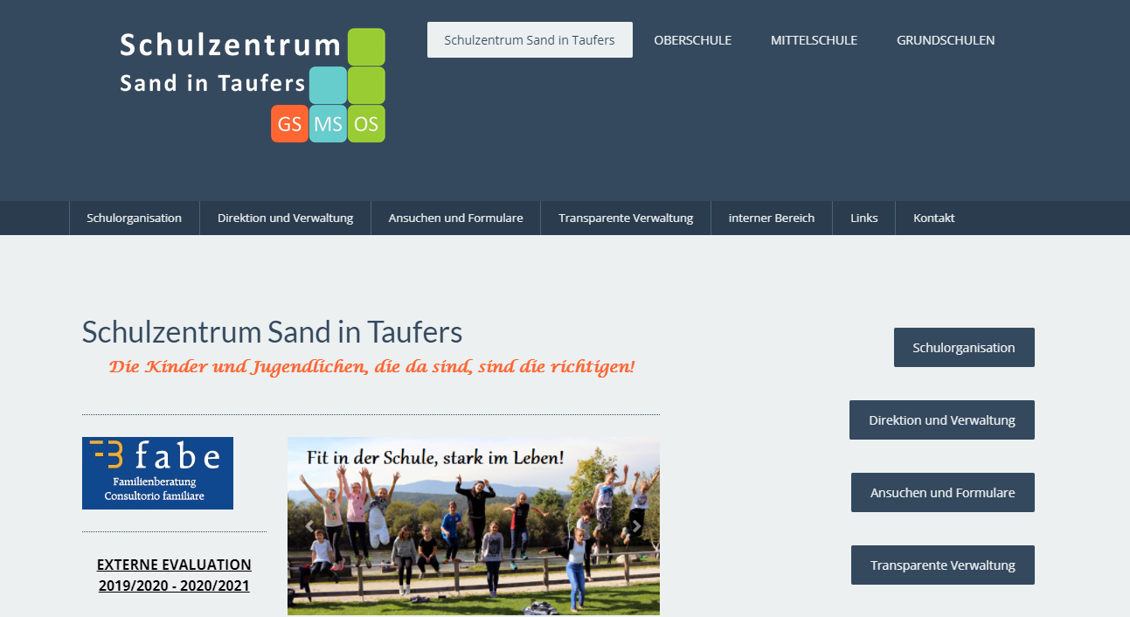
Wissenswertes

Slide 16
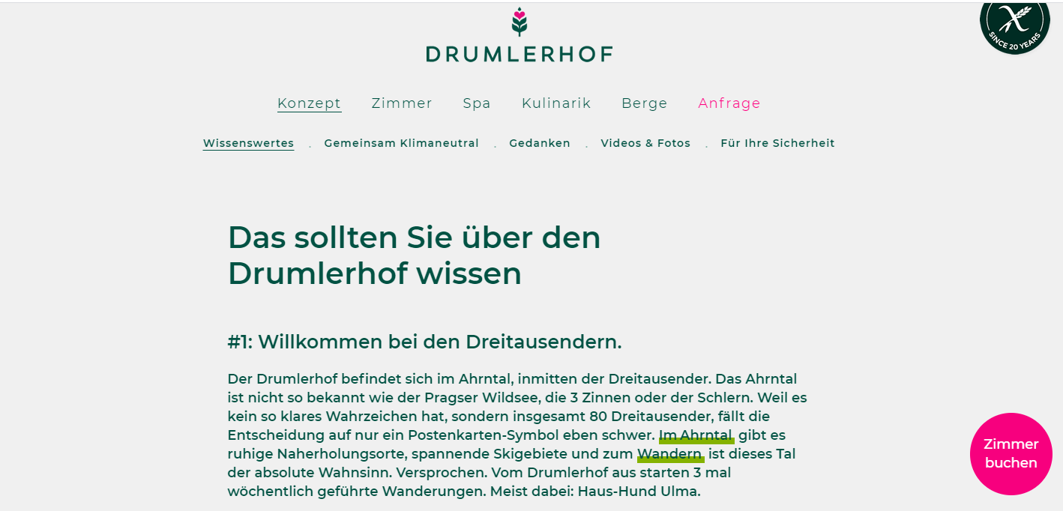

Slide 17
